Slide 1
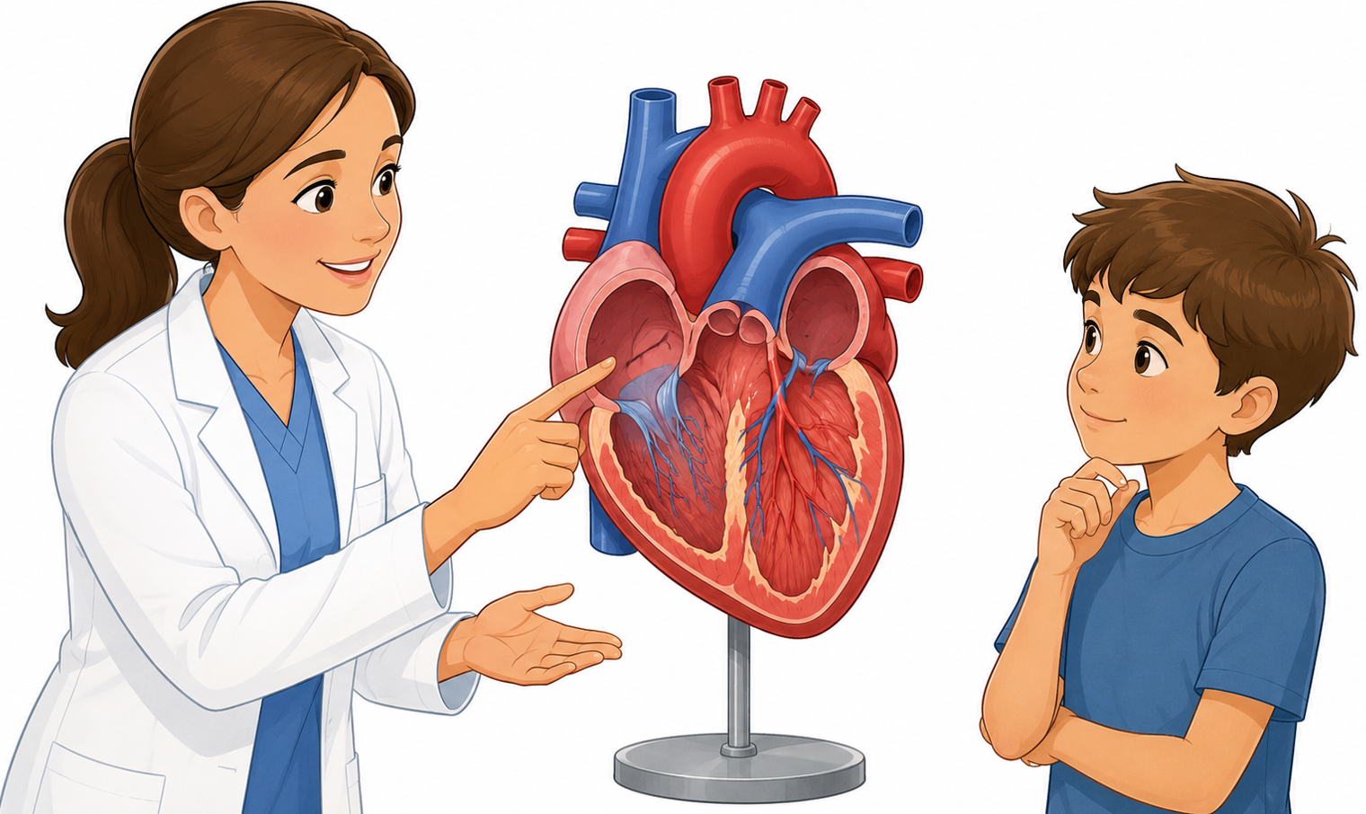
SVT • Exposé 5e
L’insuffisance
cardiaque
Comprendre avec une idée simple :
le cœur est une pompe.
Plan → images → bilan
SVT 5e • Insuffisance cardiaque • 1

Slide 2
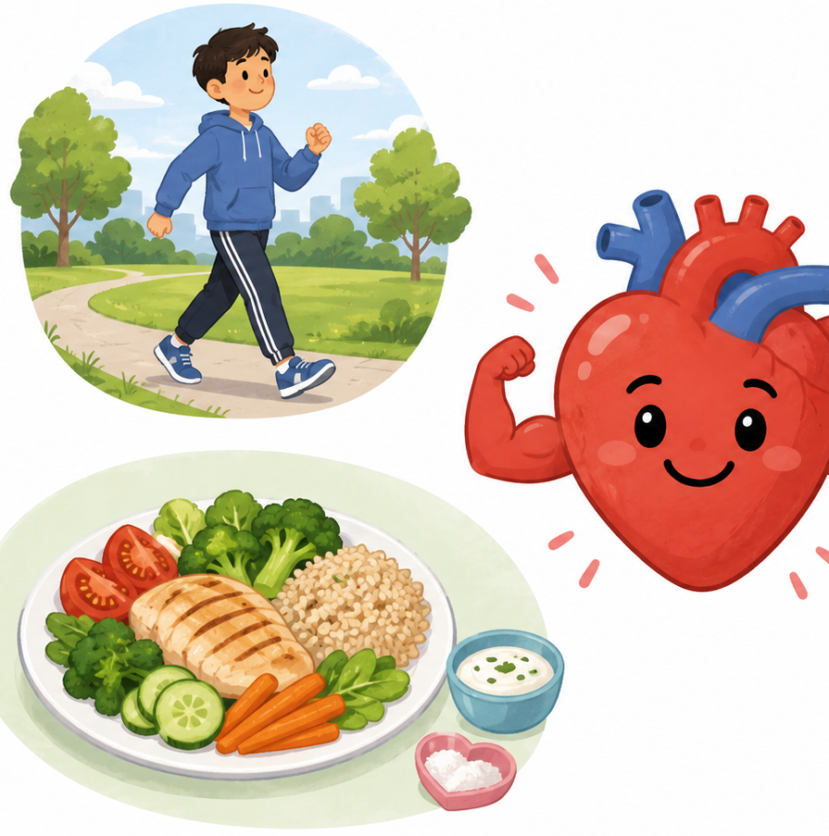
Sommaire
On part de l’idée générale avant d’entrer dans les détails.
1
Le cœur normal
Il pompe le sang vers les organes.
2
Le problème
Il n’arrive plus à pomper assez efficacement.
3
Les signes
Le corps envoie des signaux d’alerte.
4
Agir
Médecin, traitements, habitudes protectrices.
SVT 5e • Insuffisance cardiaque • 2

Slide 3
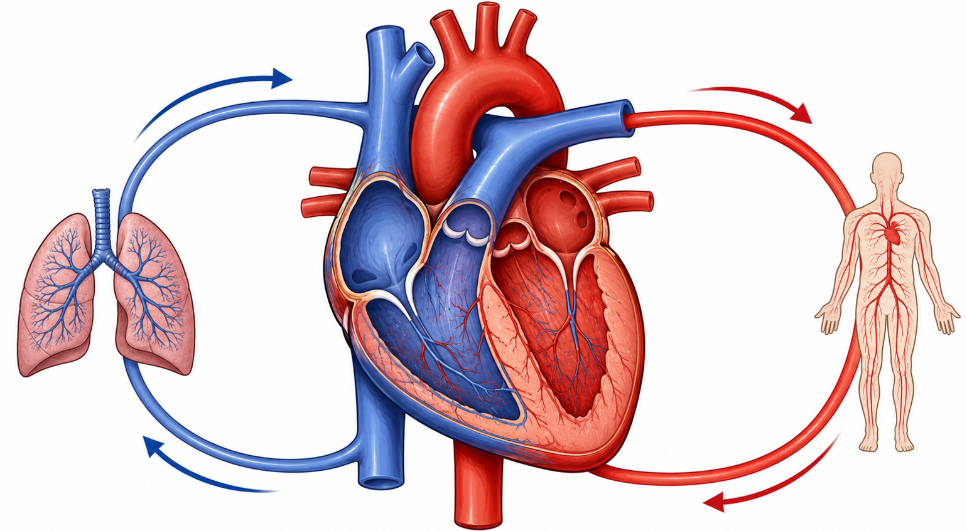
1. Le cœur : une pompe
Son rôle : faire circuler le sang dans tout le corps.
À retenir
•
Le cœur pousse le sang.
•
Le sang apporte de l’oxygène.
•
Les muscles et les organes en ont besoin.
Image mentale :
un cœur = une pompe vivante.
SVT 5e • Insuffisance cardiaque • 3

Slide 4
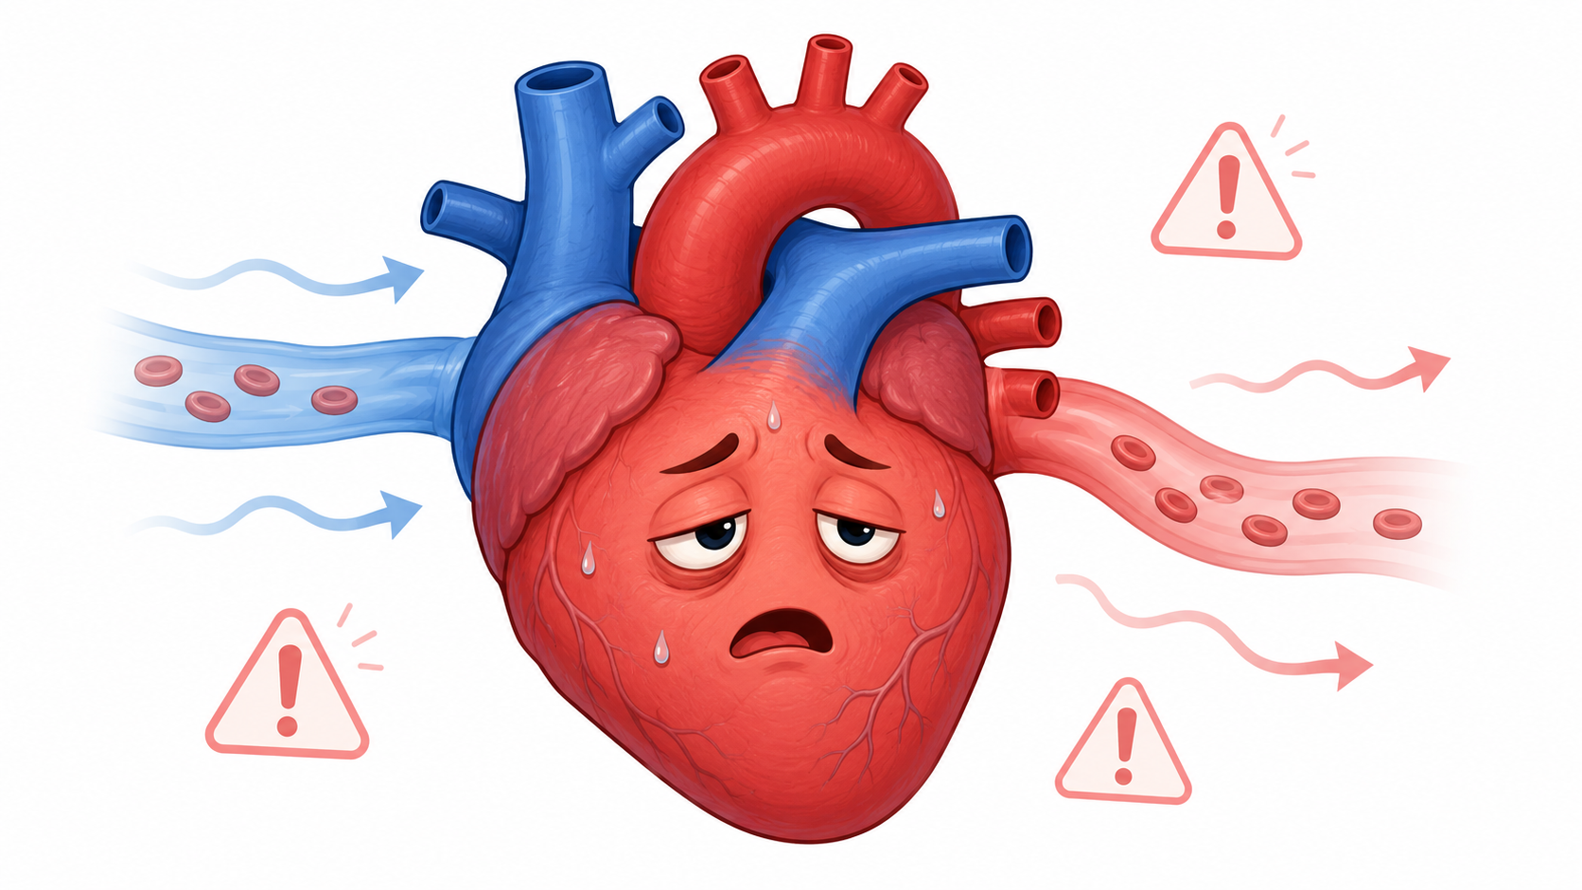
2. Insuffisance cardiaque : définition simple
Ce n’est pas forcément un cœur qui s’arrête : c’est un cœur qui pompe moins bien.
Définition
L’insuffisance cardiaque, c’est quand le cœur n’arrive plus à propulser assez bien le sang pour répondre aux besoins du corps.
Conséquence : les organes peuvent recevoir moins d’oxygène.
SVT 5e • Insuffisance cardiaque • 4

Slide 5
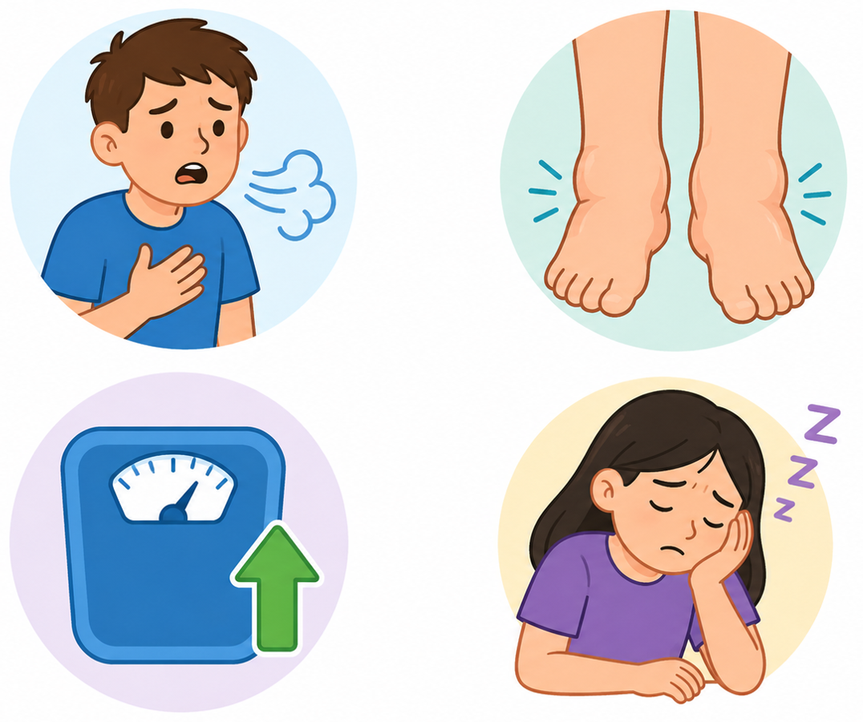
3. Les 4 signes d’alerte
Ils peuvent faire penser à une insuffisance cardiaque, surtout s’ils apparaissent ensemble.
1
Essoufflement inhabituel
2
Fatigue importante
3
Pieds ou chevilles gonflés
4
Prise de poids rapide
Si ces signes arrivent : on en parle à un adulte et à un médecin.
SVT 5e • Insuffisance cardiaque • 5

Slide 6
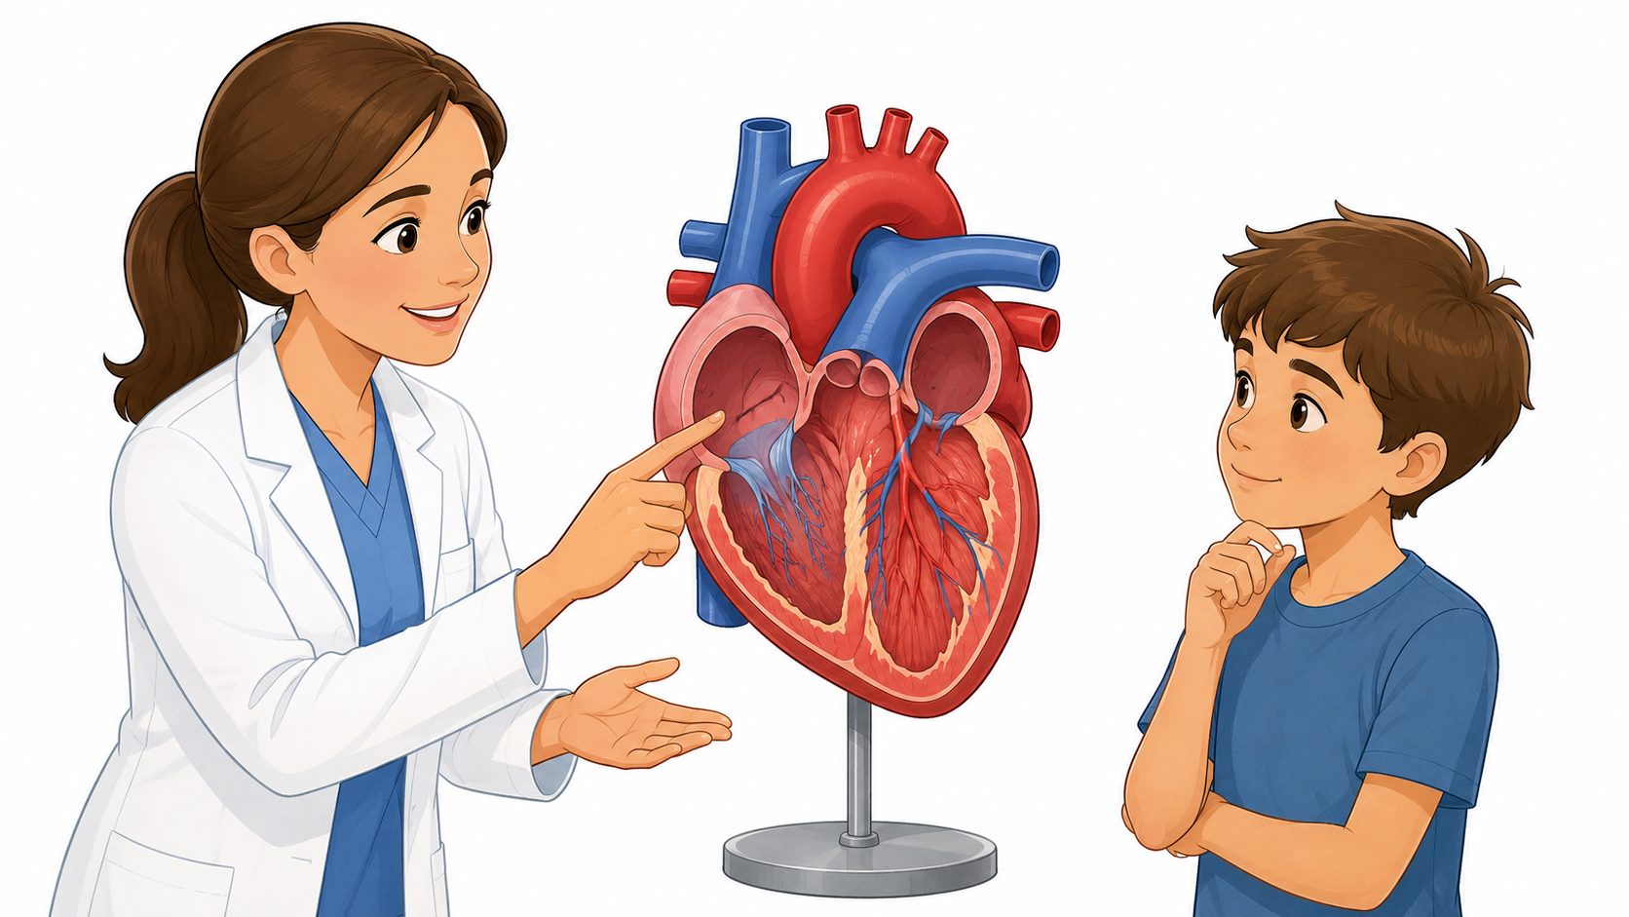
4. D’où ça peut venir ?
L’insuffisance cardiaque est souvent la conséquence d’un autre problème du cœur ou des vaisseaux.
Causes fréquentes
•
Hypertension artérielle
•
Infarctus du myocarde
•
Maladie des valves ou du muscle cardiaque
Facteurs qui augmentent le risque
Tabac, manque d’activité physique, alimentation trop salée ou trop grasse.
SVT 5e • Insuffisance cardiaque • 6

Slide 7
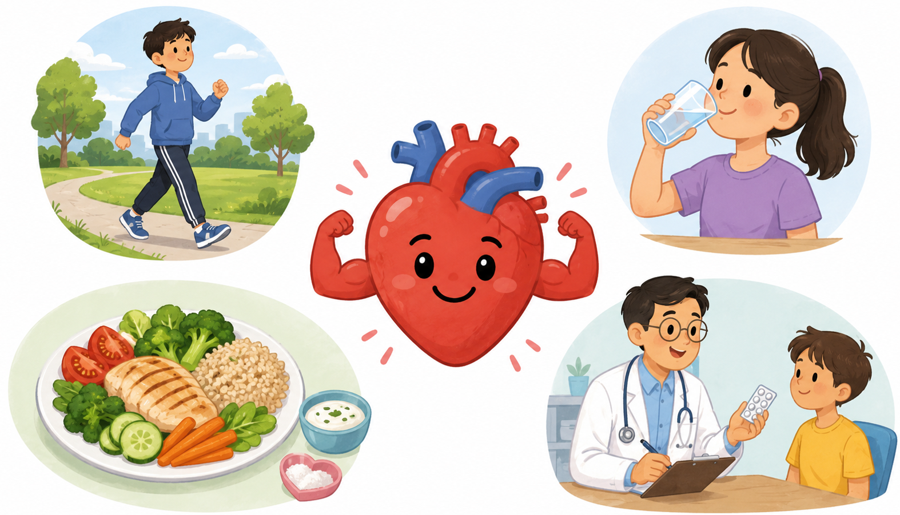
5. Que peut-on faire ?
On ne se soigne pas seul : le médecin guide le traitement et le suivi.
Actions utiles
•
Consulter et suivre le traitement.
•
Bouger avec une activité adaptée.
•
Limiter le sel si le médecin le demande.
•
Surveiller les signes d’alerte.
Objectif : aider le cœur et éviter les aggravations.
SVT 5e • Insuffisance cardiaque • 7

Slide 8
Bilan à retenir
1
Le cœur est une pompe qui envoie le sang dans tout le corps.
2
En cas d’insuffisance cardiaque, il pompe moins efficacement.
3
Les signes d’alerte : essoufflement, fatigue, gonflement, prise de poids rapide.
Conclusion
L’insuffisance cardiaque est une maladie sérieuse : il faut la repérer tôt et être suivi par un médecin.
SVT 5e • Insuffisance cardiaque • 8

Slide 9
Sources utilisées
Sources médicales fiables.
•
Assurance Maladie / ameli.fr : définition, causes et symptômes.
•
Santé publique France : insuffisance cardiaque comme maladie chronique suivie en santé publique.
•
Haute Autorité de Santé : maladie chronique grave avec dyspnée, fatigue et signes cliniques.
•
Hospices Civils de Lyon : signes d’alerte et prévention.
SVT 5e • Insuffisance cardiaque • 9

